Slide 1
Chapitre 1
Introduction à l'infrastructure Active Directory
Module S44

Slide 2
Plan du cours
Architecture d'Active Directory
Fonctionnement d'Active Directory
Analyse d'Active Directory

Slide 3
1. Architecture d'Active Directory
Rôle d'Active Directory
Présentation multimédia : Structure logique
d'Active Directory
Présentation multimédia : Structure physique
d'Active Directory
Définition des maîtres d'opérations

Slide 4
Rôle d'Active Directory
Centralisation du contrôle des ressources du réseau
Centralisation et décentralisation de la gestion des ressources
Stockage des objets de manière sécurisée dans une structure logique
Optimisation du trafic réseau

Slide 5
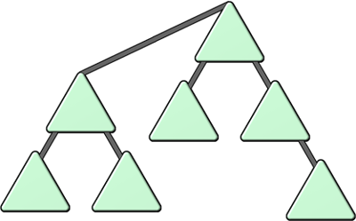
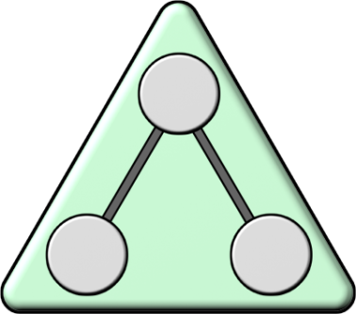


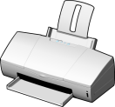



Structure logique d'Active Directory
Arborescence de domaines
Domaine
Domaine
Domaine
Domaine
Objets
OU
Domaine
Domaine
OU
OU
Domaine
Unité d'organisation
Forêt

Slide 6
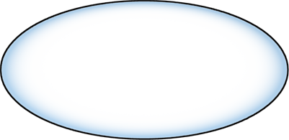






Structure physique d'Active Directory
Partitions Active Directory:
• La partition de domaine
• La partition de configuration
• La partition de schéma
• Les partitions d’applications
Site
Site
Contrôleurs de domaine

Slide 7
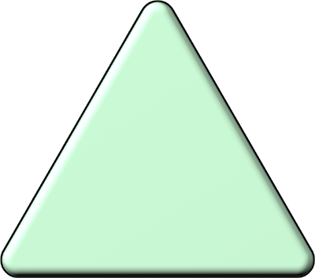






Définition des maîtres d'opérations
Rôles étendus au niveau d'une forêt
Rôles étendus au niveau d'un domaine
Contrôleur de schéma
Maître d'attribution des noms de domaine
Émulateur PDC
Maître RID
Maître d'infrastructure
Premier contrôleur de
domaine dans le domaine racine de la forêt
Rôles étendus au niveau d'un domaine
Maître RID
Émulateur PDC
Maître d'infrastructure

Slide 8
2. Fonctionnement d'Active Directory
Définition d'un service d'annuaire
Définition d'un schéma
Définition d'un catalogue global
Définition d'un nom unique et d'un nom unique relatif

Slide 9
Définition d'un service d'annuaire
Un référentiel d'informations structuré sur les personnes et les ressources d'une organisation
Domaine
OU1
Ordinateurs
Rosalie Mignon
Attributs | Valeurs
Nom Bâtiment Étage | Rosalie Mignon 117 1
Ordinateur 1
Utilisateurs
Utilisateur 1
OU2
Utilisateurs
Utilisateurs 2
Imprimantes
Imprimante 1

Slide 10


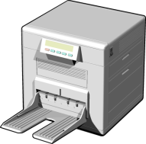
Définition d'un schéma
Une définition à l'échelle de la forêt d'attributs et de classes d'objets qui peut être étendue
Les modifications de schéma peuvent être redéfinies ou désactivées
Exemples de classe d'objet
 | Utilisateur
 | Ordinateur
 | Imprimante
Exemples d'attribut
accountExpires department distinguishedName directReports dNSHostName operatingSystem repsFrom repsTo firstName lastName

Slide 11
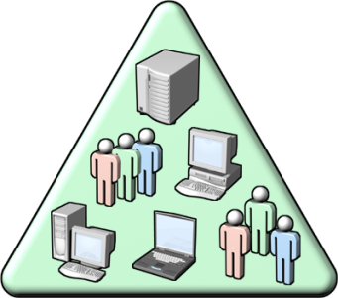
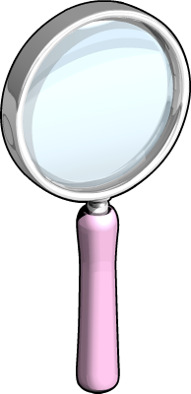

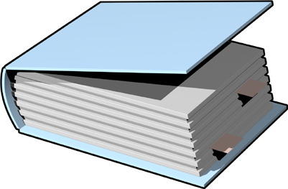
Définition d'un catalogue global
Un référentiel d'informations contenant un sous-ensemble des attributs de tous les objets dans Active Directory
Lecture seulement
Catalogue global

Slide 12
Définition d'un nom unique et d'un nom unique relatif
Les noms uniques identifient le domaine et le chemin d'accès d'un objet
Contoso.msft
Finances
Ventes
Laura Bartoli
Nom unique relatif
CN=Laura Bartoli,OU=Ventes,OU=Finances,DC=contoso,DC=msft

Slide 13
3. Analyse d'Active Directory
Gestion d'Active Directory
Outils et composants logiciels enfichables d'administration d'Active Directory

Slide 14
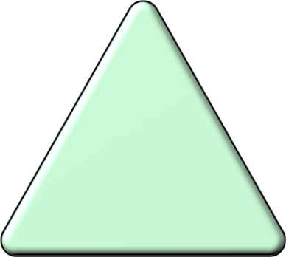













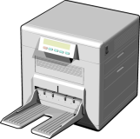

Gestion d'Active Directory
Gestion centralisée
Domaine
Domaine
Permet à un administrateur unique de gérer les ressources de manière centrale
Permet aux administrateurs de localiser les informations et les objets de groupe
Utilise la stratégie de groupe pour définir des paramètres et contrôler l'environnement utilisateur
OU1
OU1
Admin1
Ordinateurs
OU1
OU2
Ordinateur 1
Utilisateurs
OU2
Admin2
Utilisateur 1
OU2
Utilisateurs
Ordinateur1
Imprimante 2
Utilisateur 2
Utilisateur 1
Utilisateur 2
OU3
Admin3
Imprimantes
Imprimante 1
Gestion centralisée
Gestion décentralisée
Gestion décentralisée
Permet à un administrateur unique de gérer les ressources de
manière centrale
Permet aux administrateurs de localiser les informations et les objets de groupe
Utilise la stratégie de groupe pour définir des paramètres et contrôler l'environnement utilisateur
Permet de déléguer les tâches d'administration réseau de certaines unités d'organisation à d'autres administrateurs
Permet de déléguer certaines tâches entre les unités d'organisation
Permet de déléguer les tâches d'administration réseau de certaines unités d'organisation à d'autres administrateurs
Permet de déléguer certaines tâches entre les unités d'organisation

Slide 15
Outils et composants logiciels enfichables d'administration d'Active Directory
Composants logiciels enfichables MMC d'administration
  Utilisateurs et ordinateurs Active Directory
  Domaines et approbations Active Directory
  Sites et services Active Directory
  Schéma Active Directory
Outils de ligne de commande d'administration
  Dsadd
  Dsmod
  Dsquery
  Dsmove
Windows Script Host
  DSrm
  DSget
  CSVDE
  LDIFDE

Slide 16
Exercices
Qu’appelle-t-on une arbrorescence ?
C’est un ensemble de domaines disposant d’un espace de noms contigu.
Qu’appelle-t-on une forêt ?
C’est un ensemble de un ou plusieurs arbres reliés entre eux par des relations.
Quel est le rôle d’une unité d’organisation ?
Sert à organiser les objets réseau afin de simplifier l’administration

Slide 17
Exercices
Qu’appelle-t-on un objet ?
Peut être un compte d’utilisateur, d’ordinateur, une imprimante, un groupe, une ressource…
Qu’appelle-t-on un attribut ?
Correspond à une caractéristique propre à une classe d’objets. Par exemple, l’attribut numéro de téléphone est propre à la classe d ’objets utilisateur.
Est-ce que plusieurs objets peuvent avoir les mêmes attributs ?
Oui, tous les objets d’une même classe d’objets disposent des mêmes attributs

Slide 18
Exercices
Quels sont les serveurs obligatoires dans un domaine Windows 2003 Server ?
Contrôleur de domaine, serveur DNS
Si Alain Post est un compte utilisateur créé dans une OU appelée utilisateur, du domaine societe.fr, quel est alors le nom complet de cet objet ?
DC=fr, DC=societe , OU=utilisateur, CN=Alain Post
Donner une définition simple et rappeler l’intérêt de l’Active Directory ?
AD est un annuaire des objets du réseau, Il permet de réaliser la gestion des objets sans liens avec la disposition réelle ou les protocoles réseaux employés.

Slide 19
Exercices
Quels sont les composants logiques d’AD ?
Les domaines , Les Ou, Les arborescences, Les forêts.
De quoi est constituée la structure physique d’AD ?
Contrôleur de domaine, sites et liens de sites

